Slide 1
Системный анализ процессов химической технологии
Расчет химико-технологической схемы процесса каталитического риформинга
Чузлов Вячеслав Алексеевич
к.т.н., доцент ОХИ ИШПР

Slide 2

Упрощенная блок-схема процесса каталитического риформинга
2

Slide 3
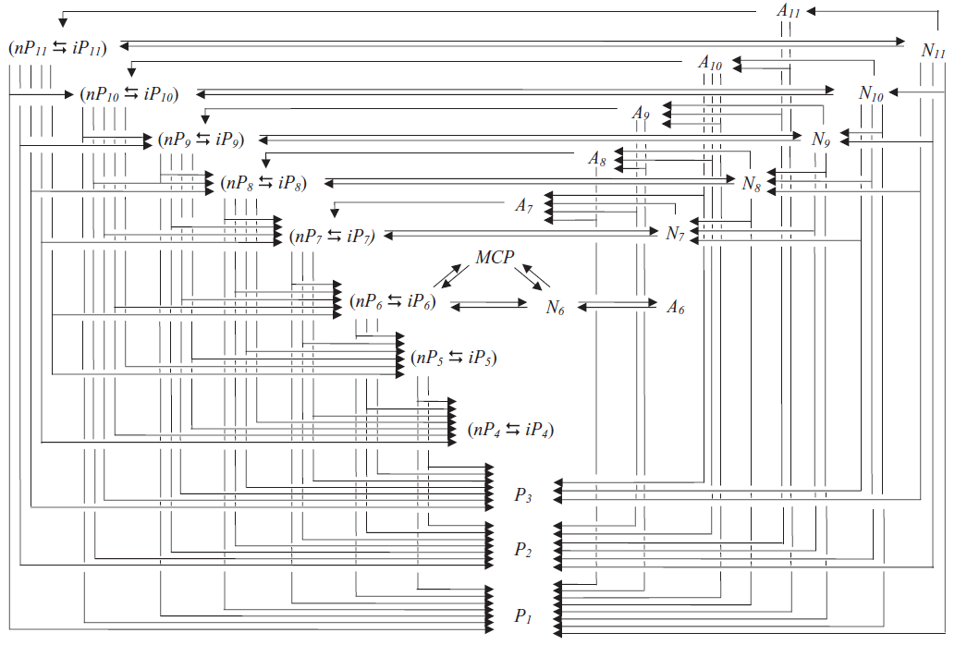
КИНЕТИЧЕСКАЯ МОДЕЛЬ ПРОЦЕССА РИФОРМИНГА
*Ancheyta, Jorge. Modeling and simulation of catalytic reactors for petroleum refining / Jorge Ancheyta. 2011.

Slide 4
КИНЕТИЧЕСКАЯ МОДЕЛЬ ПРОЦЕССА РИФОРМИНГА
Кинетические и термодинамические параметры химических реакций процесса риформинга
№ | Реакция | k, ч⁻¹ (T = 763.15 K) | Ea, кДж / моль | ∆H кДж / моль | № | Реакция | k, ч⁻¹ (T = 763.15 K) | Ea, кДж / моль | ∆H кДж / моль | № | Реакция | k, ч⁻¹ (T = 763.15 K) | Ea, кДж / моль | ∆H кДж / моль
1 | P11→N11+H2 | 0.0356 | 188.41 | 60.9 | 25 | P7+H2→P5+P2 | 0.0018 | 230.27 | -43.34 | 49 | N8→A8+3H2 | 0.215 | 125.6 | 201.71
2 | P11+H2→P10+P1 | 0.0075 | 230.27 | -54.2 | 26 | P7+H2→P4+P3 | 0.0043 | 230.27 | -42.2 | 50 | N8+H2→N7+P1 | 0.0007 | 230.27 | -57.9
3 | P11+H2→P9+P2 | 0.01 | 230.27 | -43.44 | 27 | P6→N6+H2 | 0 | 188.41 | 44.1 | 51 | N7+H2→P7 | 0.0019 | 188.41 | -33
4 | P11+H2→P8+P3 | 0.0135 | 230.27 | -42 | 28 | P6→MCP+H2 | 0.0042 | 188.41 | 60.5 | 52 | N7→A7+3H2 | 0.0788 | 125.6 | 204.93
5 | P11+H2→P7+P4 | 0.0135 | 230.27 | -43.6 | 29 | P6+H2→P5+P1 | 0.0018 | 230.27 | -54.1 | 53 | N6+H2→P6 | 0.0204 | 188.41 | -44.1
6 | P11+H2→P6+P5 | 0.0191 | 230.27 | -43.3 | 30 | P6+H2→P4+P2 | 0.0016 | 230.27 | -43.64 | 54 | N6→A6+3H2 | 0.1368 | 125.6 | 206.18
7 | P10→Nl0+H2 | 0.0243 | 188.41 | 36.5 | 31 | P6+H2→2P3 | 0.0025 | 230.27 | -40.5 | 55 | N6→MCP | 0.004 | 188.41 | 16.4
8 | PL0+H2→P9+P1 | 0.0015 | 230.27 | -54.3 | 32 | P5+H2→P4+P1 | 0.0018 | 230.27 | -54.6 | 56 | MCP+H2→P6 | 0.0008 | 188.41 | -60.5
9 | Pl0+H2→P8+P2 | 0.0054 | 230.27 | -43.54 | 33 | P5+H2→P3+P2 | 0.0022 | 230.27 | -42.14 | 57 | MCP→N6 | 0.0238 | 188.41 | -16.4
10 | Pl0+H2→P7+P3 | 0.016 | 230.27 | -42 | 34 | N11+H2→P11 | 0.005 | 188.41 | -60.9 | 58 | A11+4H2→P11 | 0.0016 | 188.41 | -236.7
11 | Pl0+H2→P6+P4 | 0.0095 | 230.27 | -43.7 | 35 | N11→A11+3H2 | 0.6738 | 125.6 | 175.8 | 59 | A11+H2→A10+P1 | 0.0006 | 167.47 | -54.92
12 | Pl0+H2→2P5 | 0.0095 | 230.27 | -43.2 | 36 | N11+H2→N10+P1 | 0.0134 | 230.27 | -78.6 | 60 | A11+H2→A9+P2 | 0.0006 | 167.47 | -43.11
13 | P9→N9+H2 | 0.05 | 188.41 | 35.8 | 37 | N11+H2→N9+P2 | 0.0134 | 230.27 | -68.54 | 61 | A10+4H2→P10 | 0.0016 | 188.41 | -235.98
14 | P9+H2→P8+P1 | 0.003 | 230.27 | -54.3 | 38 | N11+H2→N8+P3 | 0.008 | 230.27 | -66.2 | 62 | A10+H2→A9+P1 | 0.0006 | 167.47 | -53.25
15 | P9+H2→P7+P2 | 0.0039 | 230.27 | -43.44 | 39 | N10+H2→P10 | 0.0054 | 188.41 | -36.5 | 63 | A10+H2→A8+P2 | 0.0006 | 167.47 | -41.11
16 | P9+H2→P6+P3 | 0.0068 | 230.27 | -42 | 40 | N10→A10+3H2 | 0.3198 | 125.6 | 199.48 | 64 | A10+H2→A7+P3 | 0 | 167.47 | -40.05
17 | P9+H2→P5+P4 | 0.0058 | 230.27 | -43.5 | 41 | N10+H2→N9+P1 | 0.0134 | 230.27 | -55 | 65 | A9+4H2→P9 | 0.0016 | 188.41 | -237.03
18 | P8→N8+H2 | 0.0266 | 188.41 | 36.7 | 42 | N10+H2→N8+P2 | 0.0134 | 230.27 | -43.34 | 66 | A9+H2→A8+P1 | 0.0005 | 167.47 | -52.92
19 | P8+H2→P7+P1 | 0.0019 | 230.27 | -54.2 | 43 | N10+H2→N7+P3 | 0.008 | 230.27 | -45.5 | 67 | A9+H2→A7+P2 | 0.0005 | 167.47 | -42.54
20 | P8+H2→P6+P2 | 0.0056 | 230.27 | -43.44 | 44 | N9+H2→P9 | 0.0054 | 188.41 | -35.8 | 68 | A8+4H2→P8 | 0.0011 | 188.41 | -238.41
21 | P8+H2→P5+P3 | 0.0034 | 230.27 | -41.8 | 45 | N9→A9+3H2 | 0.2205 | 125.6 | 201.23 | 69 | A8+H2→A7+P1 | 0.0001 | 167.47 | -54.68
22 | P8+H2→2P4 | 0.007 | 230.27 | -43.8 | 46 | N9+H2→N8+P1 | 0.0127 | 230.27 | -53.4 | 70 | A7+4H2→P7 | 0.0016 | 188.41 | -237.93
23 | P7→N7+H2 | 0.0076 | 188.41 | 33 | 47 | N9+H2→N7+P2 | 0.0127 | 230.27 | -46.24 | 71 | A6+3H2→N6 | 0.0015 | 125.6 | -206.18
24 | P7+H2→P6+P1 | 0.0027 | 230.27 | -54.3 | 48 | N8+H2→P8 | 0.0025 | 188.41 | -36.7

Slide 5
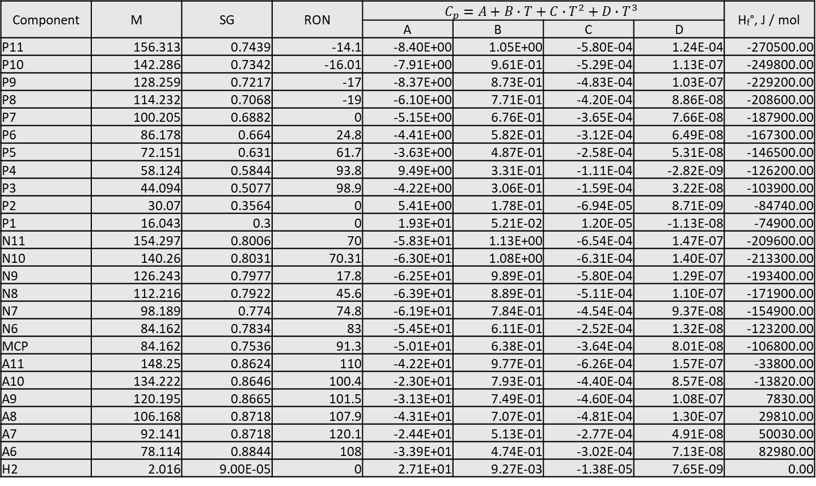
КИНЕТИЧЕСКАЯ МОДЕЛЬ ПРОЦЕССА РИФОРМИНГА
Свойства индивидуальных компонентов
Component | M | SG | RON | $C_{p}=A+B∙T+C∙T^{2}+D∙T^{3}$ |  |  |  | H_{f}°, J / mol
 |  |  |  | A | B | C | D
P11 | 156.313 | 0.7439 | -14.1 | -8.40E+00 | 1.05E+00 | -5.80E-04 | 1.24E-04 | -270500.00
P10 | 142.286 | 0.7342 | -16.01 | -7.91E+00 | 9.61E-01 | -5.29E-04 | 1.13E-07 | -249800.00
P9 | 128.259 | 0.7217 | -17 | -8.37E+00 | 8.73E-01 | -4.83E-04 | 1.03E-07 | -229200.00
P8 | 114.232 | 0.7068 | -19 | -6.10E+00 | 7.71E-01 | -4.20E-04 | 8.86E-08 | -208600.00
P7 | 100.205 | 0.6882 | 0 | -5.15E+00 | 6.76E-01 | -3.65E-04 | 7.66E-08 | -187900.00
P6 | 86.178 | 0.664 | 24.8 | -4.41E+00 | 5.82E-01 | -3.12E-04 | 6.49E-08 | -167300.00
P5 | 72.151 | 0.631 | 61.7 | -3.63E+00 | 4.87E-01 | -2.58E-04 | 5.31E-08 | -146500.00
P4 | 58.124 | 0.5844 | 93.8 | 9.49E+00 | 3.31E-01 | -1.11E-04 | -2.82E-09 | -126200.00
P3 | 44.094 | 0.5077 | 98.9 | -4.22E+00 | 3.06E-01 | -1.59E-04 | 3.22E-08 | -103900.00
P2 | 30.07 | 0.3564 | 0 | 5.41E+00 | 1.78E-01 | -6.94E-05 | 8.71E-09 | -84740.00
P1 | 16.043 | 0.3 | 0 | 1.93E+01 | 5.21E-02 | 1.20E-05 | -1.13E-08 | -74900.00
N11 | 154.297 | 0.8006 | 70 | -5.83E+01 | 1.13E+00 | -6.54E-04 | 1.47E-07 | -209600.00
N10 | 140.26 | 0.8031 | 70.31 | -6.30E+01 | 1.08E+00 | -6.31E-04 | 1.40E-07 | -213300.00
N9 | 126.243 | 0.7977 | 17.8 | -6.25E+01 | 9.89E-01 | -5.80E-04 | 1.29E-07 | -193400.00
N8 | 112.216 | 0.7922 | 45.6 | -6.39E+01 | 8.89E-01 | -5.11E-04 | 1.10E-07 | -171900.00
N7 | 98.189 | 0.774 | 74.8 | -6.19E+01 | 7.84E-01 | -4.54E-04 | 9.37E-08 | -154900.00
N6 | 84.162 | 0.7834 | 83 | -5.45E+01 | 6.11E-01 | -2.52E-04 | 1.32E-08 | -123200.00
MCP | 84.162 | 0.7536 | 91.3 | -5.01E+01 | 6.38E-01 | -3.64E-04 | 8.01E-08 | -106800.00
A11 | 148.25 | 0.8624 | 110 | -4.22E+01 | 9.77E-01 | -6.26E-04 | 1.57E-07 | -33800.00
A10 | 134.222 | 0.8646 | 100.4 | -2.30E+01 | 7.93E-01 | -4.40E-04 | 8.57E-08 | -13820.00
A9 | 120.195 | 0.8665 | 101.5 | -3.13E+01 | 7.49E-01 | -4.60E-04 | 1.08E-07 | 7830.00
A8 | 106.168 | 0.8718 | 107.9 | -4.31E+01 | 7.07E-01 | -4.81E-04 | 1.30E-07 | 29810.00
A7 | 92.141 | 0.8718 | 120.1 | -2.44E+01 | 5.13E-01 | -2.77E-04 | 4.91E-08 | 50030.00
A6 | 78.114 | 0.8844 | 108 | -3.39E+01 | 4.74E-01 | -3.02E-04 | 7.13E-08 | 82980.00
H2 | 2.016 | 9.00E-05 | 0 | 2.71E+01 | 9.27E-03 | -1.38E-05 | 7.65E-09 | 0.00

Slide 6
Описание класса Flow
Поля | Описание
mass_flow_rate: real | Массовый расход, кг / ч
mole_flow_rate: real | Мольный расход, кмоль / ч
volume_flow_rate: real | Объемный расход, м³ / ч
mass_fractions: array of real | Массовые доли
mole_fractions: array of real | Мольные доли
volume_fractions: array of real | Объемные доли
temperature: real | Температура потока, К
pressure: real; | Давление потока, МПа
density: real | Плотность потока, г / см³
molar_mass: real | Средняя молекулярная масса потока, г /моль
heat_capacity: real | Массовая теплоемкость, кДж / кг

Slide 7
Описание класса Flow
Методы | Описание
constructor (mass_flow_rate: real; mass_fractions: array of real; temperature, pressure: real) | Создает новый экземпляр класса Flow, заполняя все поля.

Slide 8
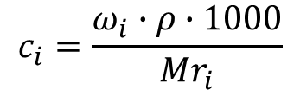
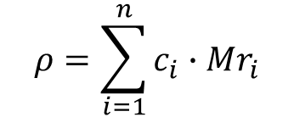
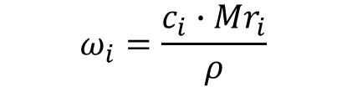
Функции для пересчета составов
Пересчет массовых долей в молярные концентрации (моль / л):
$$c_{i}=\frac{ω_{i}∙ρ∙1000}{{Mr}_{i}}$$
где $ω_{i}$- массовая доля i-го компонента; $ρ$ - плотность потока, г / см³; $Mri$ - молярная масса i-го компонента, г / моль.
Пересчет молярных концентраций в массовые доли:
$$ρ=\sum_{i=1}^{n}{c_{i}∙{Mr}_{i}}$$
$$ω_{i}=\frac{c_{i}∙{Mr}_{i}}{ρ}$$
где $ω_{i}$- массовая доля i-го компонента; $ρ$ - плотность потока, г / см³; $Mri$ - молярная масса i-го компонента, г / моль.

Slide 9
Описание класса Reactor
Поля | Описание
length := 0.0; | Длина реактора, м.
diameter := 0.0; | Диаметр реактора, м.
volume := 0.0; | Объем реактора, м³.
Методы | Описание
constructor(length, diameter: real); | Создает новый экземпляр класса Reactor, заполняя все поля.
function calculate(feedstock: Flow): Flow; | Выполняет расчет процесса каталитического риформинга для одного реактора. Возвращает объект класса Flow.

Slide 10
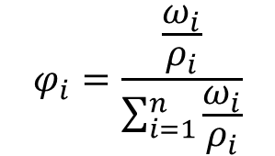
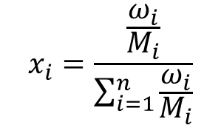
Функции для пересчета составов
Пересчет массовых долей в объемные:
$$φ_{i}=\frac{\frac{ω_{i}}{ρ_{i}}}{\sum_{i=1}^{n}{\frac{ω_{i}}{ρ_{i}}}}$$
где $φ_{i}$ - объемная доля i-го компонента; $ω_{i}$ - массовая доля i-го компонента; $ρ_{i}$ - плотность i-го компонента, n – количество компонентов.
Пересчет массовых долей в мольные:
$$x_{i}=\frac{\frac{ω_{i}}{M_{i}}}{\sum_{i=1}^{n}{\frac{ω_{i}}{M_{i}}}}$$
где $x_{i}$- мольная доля i-го компонента; $ω_{i}$ - массовая доля i-го компонента; $M_{i}$- молярная масса i-го компонента, n – количество компонентов.

Slide 11
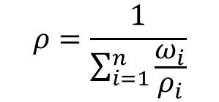
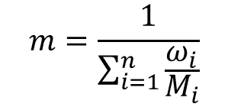
Функции для расчета плотности и средней молекулярной массы потока
Расчет плотности потока:
$$ρ=\frac{1}{\sum_{i=1}^{n}{\frac{ω_{i}}{ρ_{i}}}}$$
где $ρ$– плотность потока; $ω_{i}$ - массовая доля i-го компонента; $ρ_{i}$ - плотность i-го компонента, n – количество компонентов.
Расчет средней молекулярной массы потока:
$$m=\frac{1}{\sum_{i=1}^{n}{\frac{ω_{i}}{M_{i}}}}$$
где $m$ – средняя молекулярная масса потока; $ω_{i}$ - массовая доля i-го компонента; $M_{i}$- молярная масса i-го компонента, n – количество компонентов.

Slide 12
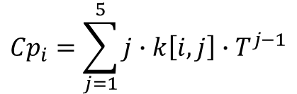
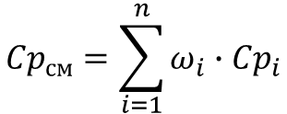
Функции для расчета теплоемкости потока
Расчет теплоемкости потока в зависимости от состава потока и температуры среды осуществляется следующим образом:
определяется теплоемкость компонентов потока при температуре среды:
$${Cp}_{i}=\sum_{j=1}^{5}{j∙k\left[i, j\right]∙T^{j−1}}$$
где ${Cp}_{i}$ - теплоемкость i-го компонента, кДж / кг; $k\left[i, j\right]$ - коэффициенты аппроксимации температурной зависимости энтальпии для i-го компонента; $T$ – температура потока, К;
определяется общая теплоемкость потока:
$${Cp}_{см}=\sum_{i=1}^{n}{ω_{i}∙{Cp}_{i}}$$
где $ω_{i}$ – массовая доля i-го компонента в потоке, $n$ – количество компонентов в потоке.

Slide 13
Описание класса Mixer
Атрибуты | Описание
function calculate(flows: array of Flow): Flow; | Функция для расчета смешения потоков принимает массив объектов класса Flow, возвращает объект класса Flow.

Slide 14
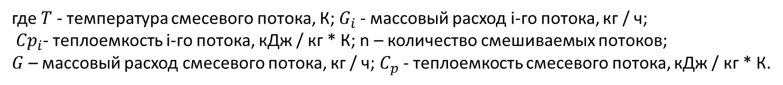
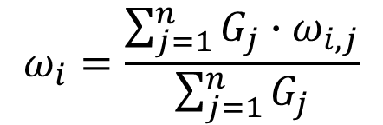
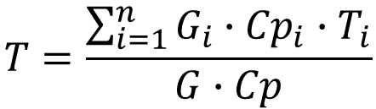
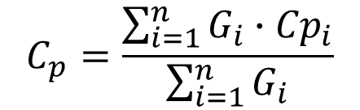
Материальный и тепловой балансы смешения
Состав смесевого потока (в массовых долях) можно найти следующим образом:
$$ω_{i}=\frac{\sum_{j=1}^{n}{G_{j}∙ω_{i, j}}}{\sum_{j=1}^{n}{G_{j}}}$$
где $ω_{i}$ - массовая доля i-го компонента; $G_{j}$ - массовый расход j-го потока, кг / ч; $ω_{i, j}$ - массовая доля i-го компонента в j-м потоке; n – количество смешиваемых потоков.
Теплоемкость смесевого потока можно найти:
$$C_{p}=\frac{\sum_{i=1}^{n}{G_{i}∙{Cp}_{i}}}{\sum_{i=1}^{n}{G_{i}}}$$
где $C_{p}$- теплоемкость смесевого потока, кДж / кг * К; $G_{i}$- массовый расход i-го потока, кг / ч;
${ Cp}_{i}$- теплоемкость i-го потока, кДж / кг * К; n – количество смешиваемых потоков.
Температура смесевого потока определяется следующим образом:
$$T=\frac{\sum_{i=1}^{n}{G_{i}∙{Cp}_{i}∙T_{i}}}{G∙Cp}$$
где $T$ - температура смесевого потока, К; $G_{i}$- массовый расход i-го потока, кг / ч;
${ Cp}_{i}$- теплоемкость i-го потока, кДж / кг * К; n – количество смешиваемых потоков;
$G$ – массовый расход смесевого потока, кг / ч; $C_{p}$- теплоемкость смесевого потока, кДж / кг * К.

Slide 15
Описание класса HeatExchanger
В нашем случае рассматривается теплообменник типа «труба в трубе».
Атрибуты | Описание
d_in := 0.2; | Диаметр внутренней трубы, м
d_out := 0.5; | Диаметр внешней трубы, м
length := 3.0; | Длина трубы, м
k := 4900; | Коэффициент теплопередачи
function calculate(hot, cold: Flow; h: real := 0.01): sequence of Flow; | Метод для расчета теплообменного аппарата. Принимает два объекта класса Flow – холодного и горячего потоков и возвращает последовательность из двух объектов класса Flow - горячего и холодного теплоносителей.

Slide 16
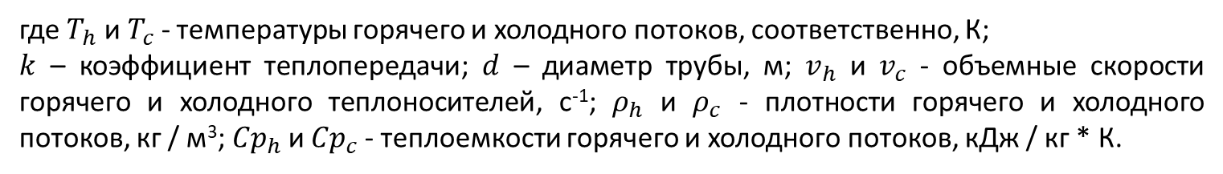
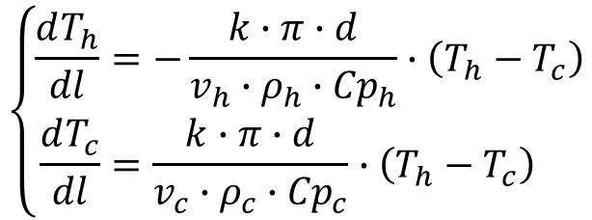
Описание класса HeatExchanger
В стационарном режиме теплообменного аппарата уравнения теплового баланса примут следующий вид:
$$\left\{\begin{aligned}\frac{dT_{h}}{dl}=−\frac{k∙π∙d}{v_{h}∙ρ_{h}∙{Cp}_{h}}∙\left(T_{h}−T_{c}\right) \\ \frac{dT_{c}}{dl}=\frac{k∙π∙d}{v_{c}∙ρ_{c}∙{Cp}_{c}}∙\left(T_{h}−T_{c}\right) \end{aligned}\right.$$
где $T_{h}$ и $T_{c}$ - температуры горячего и холодного потоков, соответственно, К;
$k$ – коэффициент теплопередачи; $d$ – диаметр трубы, м; $v_{h}$ и $v_{c}$ - объемные скорости горячего и холодного теплоносителей, с⁻¹; $ρ_{h}$ и $ρ_{c}$ - плотности горячего и холодного потоков, кг / м³; ${Cp}_{h}$ и ${Cp}_{c}$ - теплоемкости горячего и холодного потоков, кДж / кг * К.
С целью упрощения выберем метод Эйлера для решения данной системы дифференциальных уравнений.

Slide 17
Описание класса Splitter
Атрибуты | Описание
ratio: array of real; | Соотношение, в котором нужно разделить исходный поток.
constructor(ratio: array of real); | Специальный метод для создания экземпляров класса Splitter. Принимает аргумент ratio.
function calculate(flow_: Flow): array of Flow; | Метод класса Splitter для расчета разделения потока на несколько отдельных потоков. Принимает один параметр – объект класса Flow, который будет разделен на несколько потоков в соответствии со значениями поля ratio. Возвращает массив объектов класса Flow.

Slide 18



КОНТАКТНАЯ ИНФОРМАЦИЯ
ЧУЗЛОВ ВЯЧЕСЛАВ АЛЕКСЕЕВИЧ
к.т.н., доцент ОХИ ИШПР
Учебный корпус №2, ауд. 136
+7-962-782-66-15
chuva@tpu.ru

